Slide 1

TẬP ĐỌC
KIỂM TRA BÀI CŨ:
Học thuộc lòng bài thơ “Hạt gạo làng ta” .
Nêu nội dung chính
Đọc khổ thơ 1,em hiểu hạt gạo được làm nên từ những gì ?
* Hạt gạo được làm nên từ tinh túy của đất ,của nước tư công lao của con người .

Slide 2
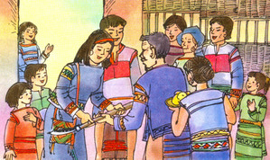
TẬP ĐỌC
BUÔN CHƯ LÊNH ĐÓN CÔ GIÁO
*Luyện đọc :
Đoạn 1: Từ đầu đến dành cho khách quý.
Đoạn 2: Từ Y Hoa đến bên.... đến sau khi chém nhát dao.
Đoạn 3: Từ Già Rok.... đến xem cái chữ nào.
Đoạn 4: Phần còn lại.

Slide 3
TẬP ĐỌC
BUÔN CHƯ LÊNH ĐÓN CÔ GIÁO
Theo HÀ ĐÌNH CẨN
LUYỆN ĐỌC
TÌM HIỂU BÀI
Y Hoa
Buôn
già Rok
Phăng phắc

Slide 4
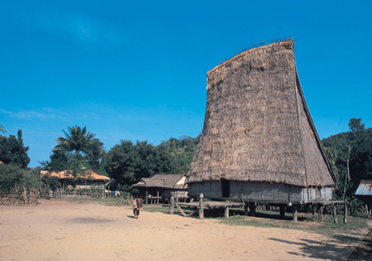
TẬP ĐỌC
BUÔN CHƯ LÊNH ĐÓN CÔ GIÁO
Theo HÀ ĐÌNH CẨN
LUYỆN ĐỌC
TÌM HIỂU BÀI

Slide 5
TẬP ĐỌC
BUÔN CHƯ LÊNH ĐÓN CÔ GIÁO
Theo HÀ ĐÌNH CẨN
LUYỆN ĐỌC
TÌM HIỂU BÀI
Y Hoa
Buôn
,Nghi thức
già Rok
Phăng phắc

Slide 6
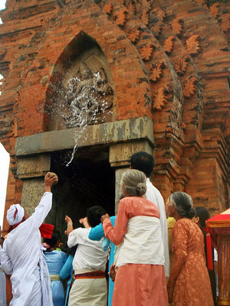
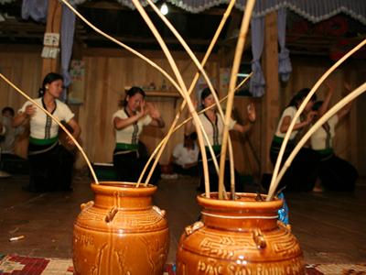
TẬP ĐỌC
BUÔN CHƯ LÊNH ĐÓN CÔ GIÁO
Theo HÀ ĐÌNH CẨN
LUYỆN ĐỌC
TÌM HIỂU BÀI
Nghi thức tắm tượng của người Chăm
Nghi thức uống rượu cần

Slide 7
TẬP ĐỌC
BUÔN CHƯ LÊNH ĐÓN CÔ GIÁO
Theo HÀ ĐÌNH CẨN
LUYỆN ĐỌC
TÌM HIỂU BÀI
Buôn
,Nghi thức
,Gùi
Y Hoa
già Rok
Phăng phắc

Slide 8
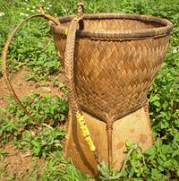
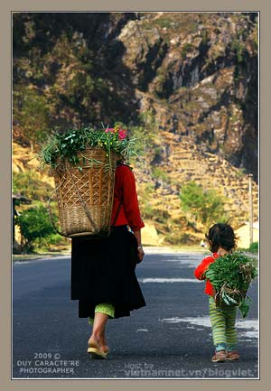
TẬP ĐỌC
BUÔN CHƯ LÊNH ĐÓN CÔ GIÁO
Theo HÀ ĐÌNH CẨN
LUYỆN ĐỌC
TÌM HIỂU BÀI

Slide 9
TẬP ĐỌC
BUÔN CHƯ LÊNH ĐÓN CÔ GIÁO
Theo HÀ ĐÌNH CẨN
LUYỆN ĐỌC
TÌM HIỂU BÀI
Y Hoa
Buôn
,Nghi thức
,Gùi
già Rok
Cả lớp đọc thầm đoạn1.
1/ Cô giáo Y Hoa đến Buôn Chư Lênh để làm gì ?
Phăng phắc
* Cô giáo Y Hoa đến Buôn Chư Lênh để mở trường dạy học .
Cả lớp đọc thầm đoạn 2.

Slide 10
TẬP ĐỌC
BUÔN CHƯ LÊNH ĐÓN CÔ GIÁO
Theo HÀ ĐÌNH CẨN
LUYỆN ĐỌC
TÌM HIỂU BÀI
Y Hoa
Buôn
,Nghi thức
,Gùi
già Rok
2. Người dân Chư Lênh đón tiếp cô giáo trang trọng và thân tình như thế nào?
Phăng phắc

Slide 11
TẬP ĐỌC
BUÔN CHƯ LÊNH ĐÓN CÔ GIÁO
Theo HÀ ĐÌNH CẨN
LUYỆN ĐỌC
TÌM HIỂU BÀI
Y Hoa
Buôn
,Nghi thức
,Gùi
già Rok
-Mọi người đến rất đông khiến căn nhà sàn chật ních .Họ mặc quần áo như đi hội .Họ trải đường đi đi cho cô giáo suốt từ đầu cầu thang tới cửa bếp giữa sàn bằng những tấm lông thú mịn như nhung .Già làng đứng đón khách ở giữa nhà sàn .
Phăng phắc

Slide 12
TẬP ĐỌC
BUÔN CHƯ LÊNH ĐÓN CÔ GIÁO
Theo HÀ ĐÌNH CẨN
LUYỆN ĐỌC
TÌM HIỂU BÀI
Buôn
Y Hoa
,Nghi thức
,Gùi
Cả lớp đọc thầm 2 đoạn còn lại.
3.Những chi tiết nào cho thấy dân làng rất háo hức chờ đợi và yêu quý “cái chữ” ?
Mọi người ùa theo già làng đề nghị cô giáo cho xem cái chữ , mọi người im phăng phắc khi xem cô giáo viết.Y Hoa viết xong bao nhiêu tiếng hò reo
già Rok
Phăng phắc

Slide 13
TẬP ĐỌC
BUÔN CHƯ LÊNH ĐÓN CÔ GIÁO
Theo HÀ ĐÌNH CẨN
LUYỆN ĐỌC
TÌM HIỂU BÀI
Y Hoa
Buôn
,Nghi thức
,Gùi
già Rok
4.Tình cảm của người dân Tây Nguyên với cô giáo, với cái chữ nói lên điều gì?
-Người dân rất ham học, ham hiểu biết , người dân Tây Nguyên hiểu rằng: chữ viết mang lại sự ấm no hiểu biết cho mọi người.
Phăng phắc
* Qua các chi tiết trên ta thấy ,người Tây Nguyên suy nghĩ rất tiến bộ .Họ muốn con em của dân tộc mình được học hành ,thoát khỏi nghèo nàn lạc hậu .

Slide 14
TẬP ĐỌC
BUÔN CHƯ LÊNH ĐÓN CÔ GIÁO
Theo HÀ ĐÌNH CẨN
LUYỆN ĐỌC
TÌM HIỂU BÀI
Y Hoa
Buôn
,Nghi thức
,Gùi
già Rok
Phăng phắc
Luyện đọc diễn cảm: Y Hoa lấy trong gùi ra một trang giấy, trải lên sàn nhà. Mọi người im phăng phắc. Y Hoa nghe rõ cả tiếng đập trong lồng ngực mình. Quỳ hai gối lên sàn, cô viết hai chữ thật to, thật đậm: “Bác Hồ”. Y Hoa viết xong, bỗng bao nhiêu tiếng cùng hò reo:
Ôi, chữ cô giáo này! Nhìn kìa!
A, chữ, chữ cô giáo!

Slide 15
TẬP ĐỌC
BUÔN CHƯ LÊNH ĐÓN CÔ GIÁO
Theo HÀ ĐÌNH CẨN
LUYỆN ĐỌC
TÌM HIỂU BÀI
Y Hoa
Buôn
,Nghi thức
,Gùi
già Rok
Phăng phắc
Luyện đọc diễn cảm: Y Hoa lấy trong gùi ra một trang giấy, trải lên sàn nhà. Mọi người im phăng phắc. Y Hoa nghe rõ cả tiếng đập trong lồng ngực mình. Quỳ hai gối lên sàn, cô viết hai chữ thật to, thật đậm: “Bác Hồ”. Y Hoa viết xong, bỗng bao nhiêu tiếng cùng hò reo:
Ôi, chữ cô giáo này! Nhìn kìa!
A, chữ, chữ cô giáo!

Slide 16
TẬP ĐỌC
BUÔN CHƯ LÊNH ĐÓN CÔ GIÁO
Theo HÀ ĐÌNH CẨN
Nội dung chính : Người Tây Nguyên quý trọng cô giáo ,
mong muốn con em được học hành
Hãy nêu nội dung chính của bài?
LUYỆN ĐỌC
TÌM HIỂU BÀI
Y Hoa
Buôn
,Nghi thức
,Gùi
già Rok
Phăng phắc

